Slide 1
ZIEMIA NASZA
PLANETA

Slide 3
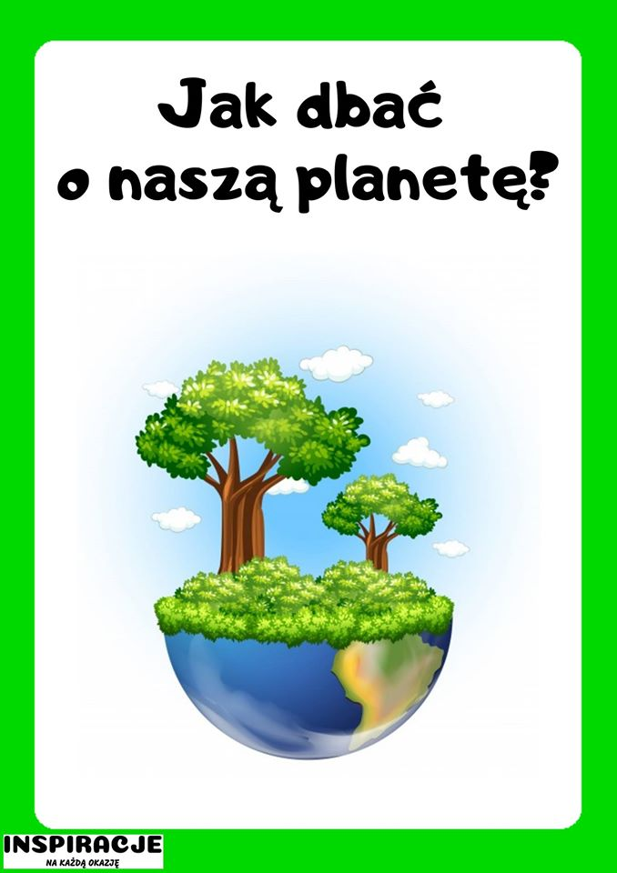

Slide 10
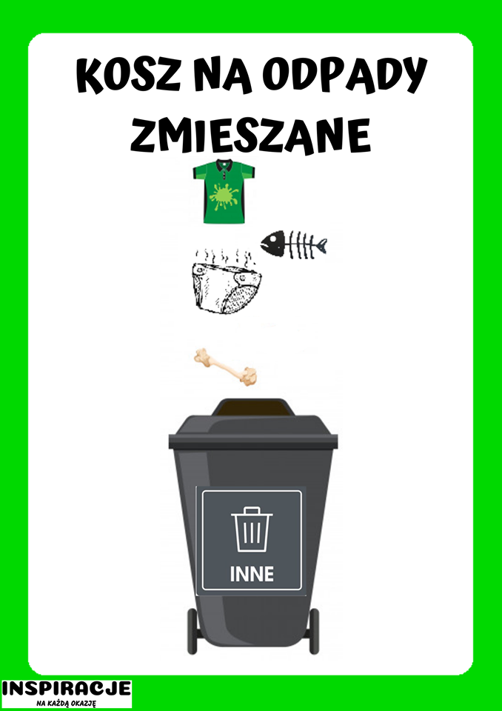

Slide 11
